Slide 1
«Наши земляки»
РОДИНА МОЯ БЕЛАРУСЬ В ЛИЦАХ
Виртуальный альбом

Slide 2
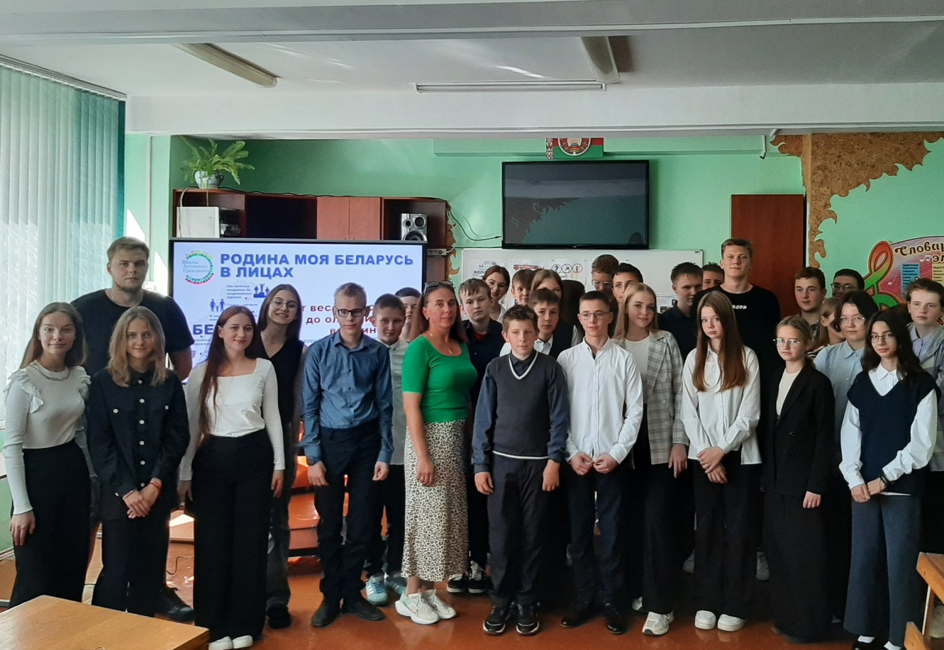
«Родина моя Беларусь в лицах. От весёлых стартов до спортивных вершин» (о легендах и героях спорта, представителях профессий, связанных с физической культурой и спортом) сентябрь 2023 года
Цыгановская Элла Михайловна, инструктор-методист ГУ «Волковысская СДЮШОР №1»;
Волчкевич Никита Михайлович, тренер-преподаватель по дзюдо ГУ «Волковысская СДЮШОР №1»

Slide 3
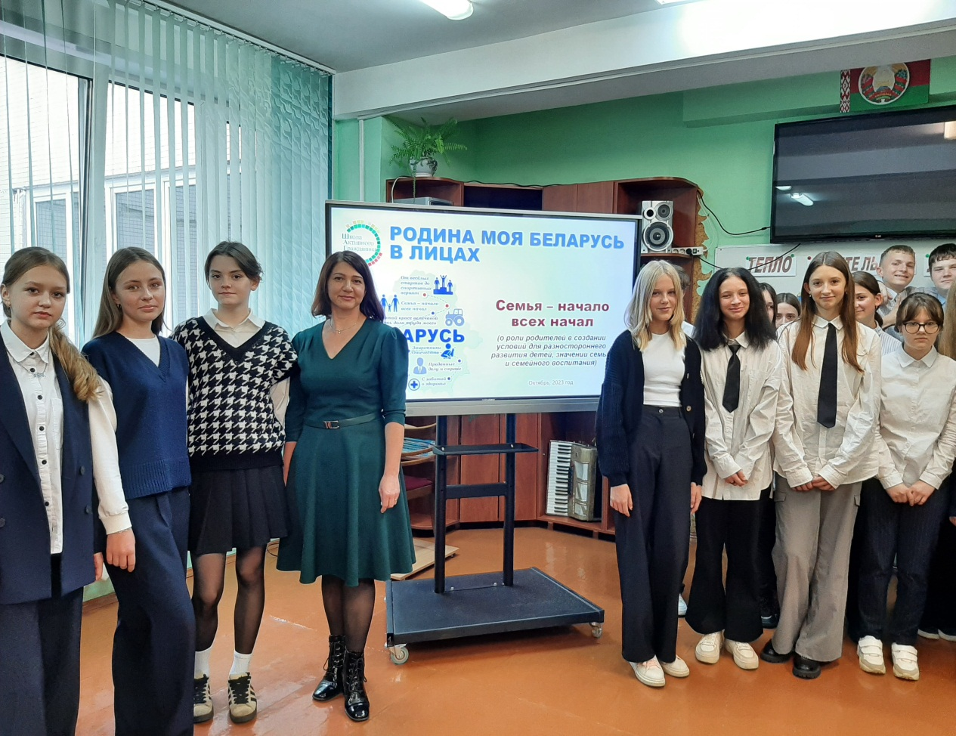
«Родина моя Беларусь в лицах. Семья – начало всех начал» (о роли родителей в создании условий для разностороннего развития детей, значении семьи и семейного воспитания) октябрь 2023 года
Оксентюк Оксана Анатольевна, заведующая отделением государственного учреждения «Территориальный центр социального обслуживания населения Волковысского района»

Slide 4
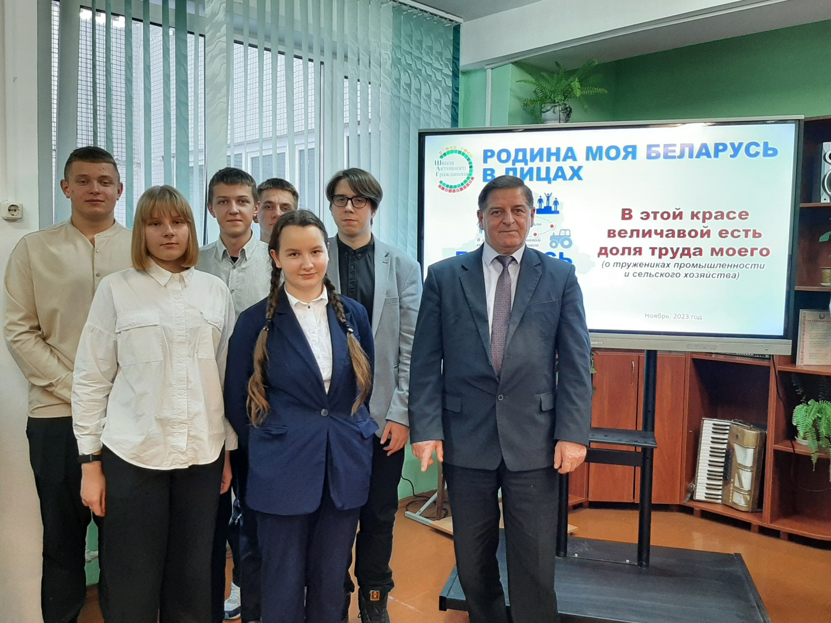
«Родина моя Беларусь в лицах. В этой красе величавой есть доля труда моего» (о тружениках промышленности и сельского хозяйства) ноябрь 2023 года
Почебут Виктор Викторович, главный инженер ОАО «ВолМет»

Slide 5
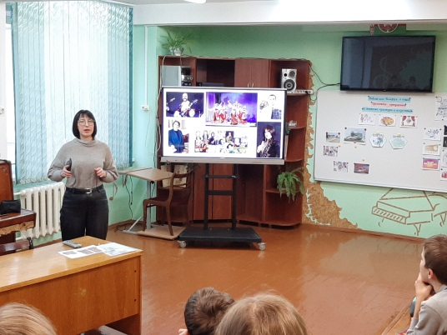
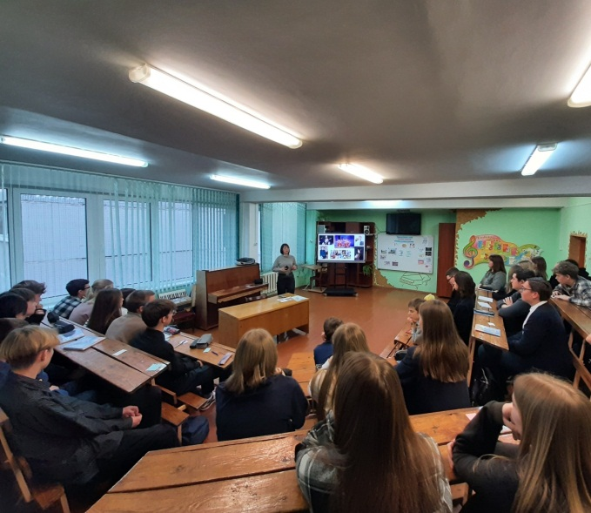
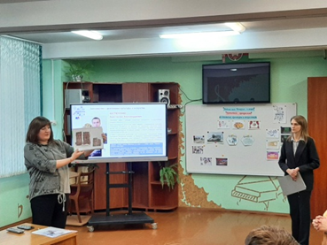
«Родина моя Беларусь в лицах. Хранители прекрасного» (о деятелях культуры и искусства) декабрь 2023 года
Бортник Наталья Леонидовна, заведующая ГУК «Волковысская городская библиотека»
филиал № 46

Slide 6
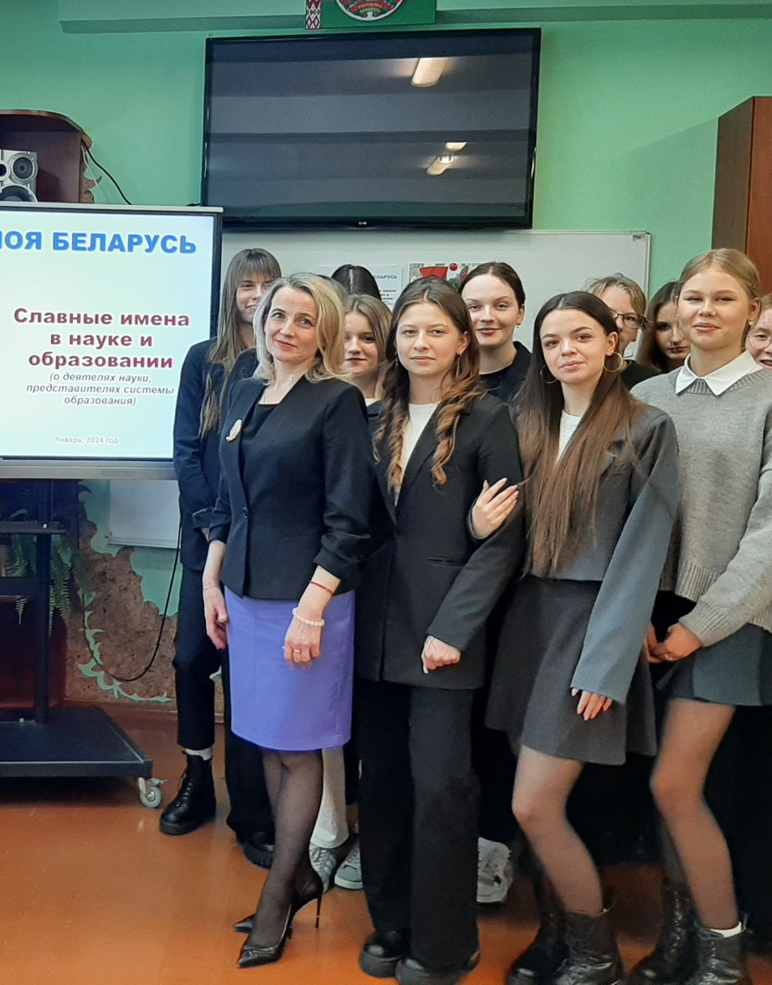
«Родина моя Беларусь в лицах. Славные имена в науке и образовании» (о деятелях науки, представителях системы образования) январь 2024 года
Свистунова Оксана Викторовна, лауреат Республиканского конкурса профессионального мастерства педагогических работников «Учитель года-2023»

Slide 7
«Родина моя Беларусь в лицах. Защитники Отечества» (о сотрудниках Вооруженных сил, Пограничной и Таможенной службы, МЧС) февраль 2024 года
Лаушкин Максим Геннадьевич, старший инспектор сектора пропаганды и взаимодействия с общественностью
Волковысского РОЧС

Slide 8
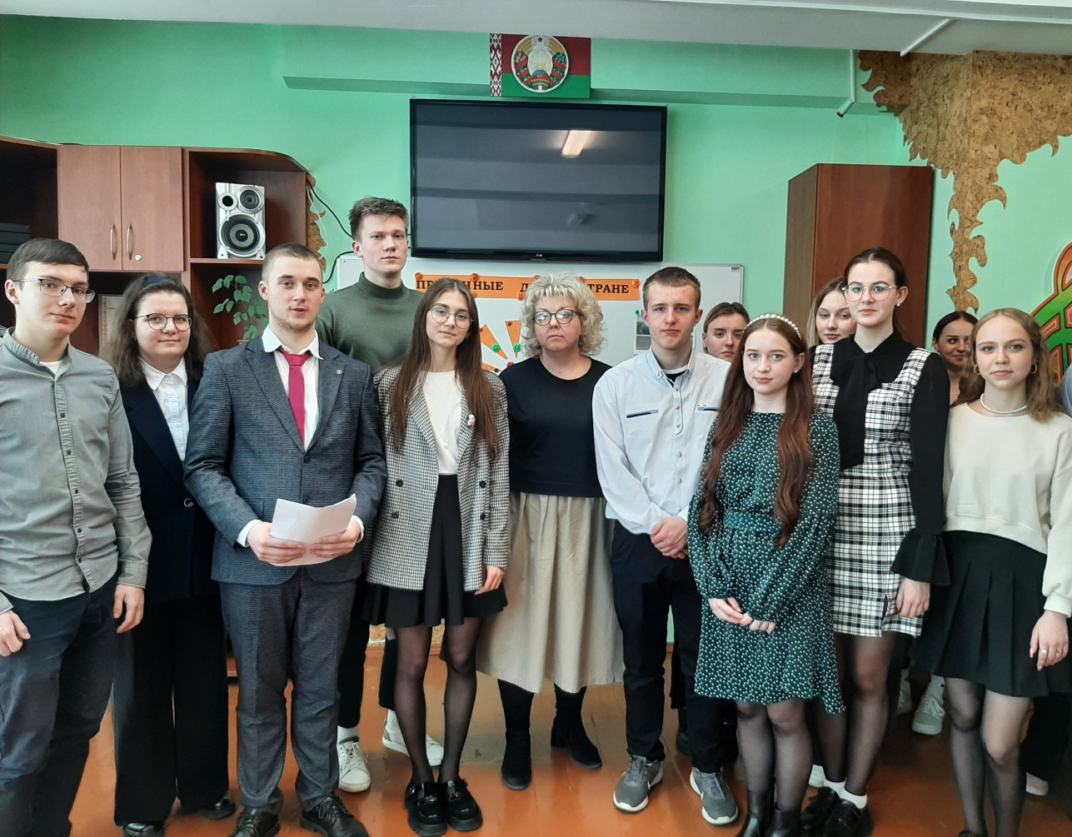
«Родина моя Беларусь в лицах. Преданные делу и стране» (о государственных деятелях, представителях органов государственного управления) март 2024 года
Паниванова Вероника Александровна, начальник отдела жилищно-коммунального хозяйства
Волковысского районного исполнительного комитета

Slide 9
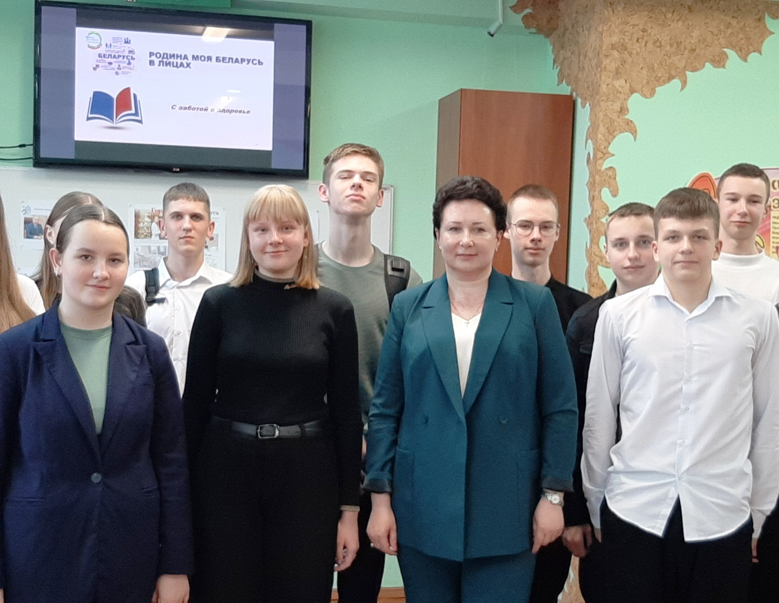
«Родина моя Беларусь в лицах. С заботой о здоровье» (о медицинских работниках) апрель 2024 года
Корнелюк Наталия Геннадьевна, заведующая кардиологическим отделением УЗ «Волковысская центральная больница»

Slide 10
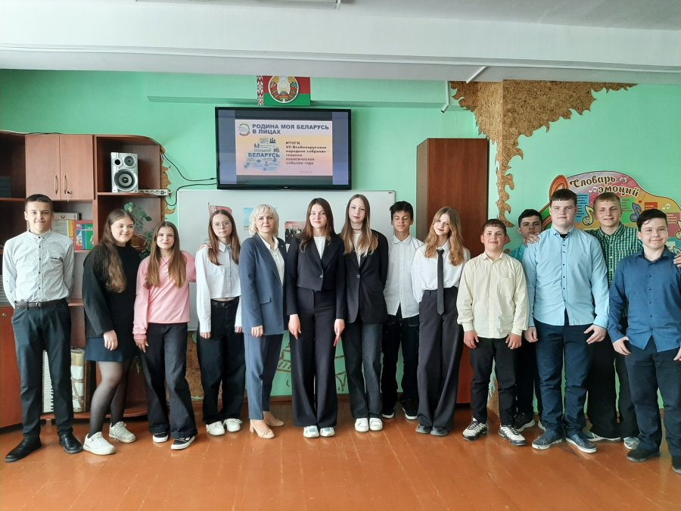
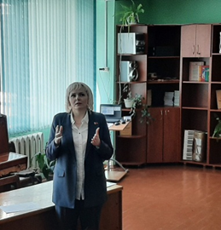
«Родина моя Беларусь в лицах. Итоги. VII Всебелорусское народное собрание – главное политическое событие года» апрель 2024 года
Суета Лилия Станиславовна,
делегат
VII Всебелорусского народного собрания, заведующая Государственного учреждения образования «Красносельский
детский сад № 2»

